Slide 2
Roteiro
Longevidade
Envelhecimento Ativo
Conexões
Sustentabilidade
PROMOÇÃO

Slide 3
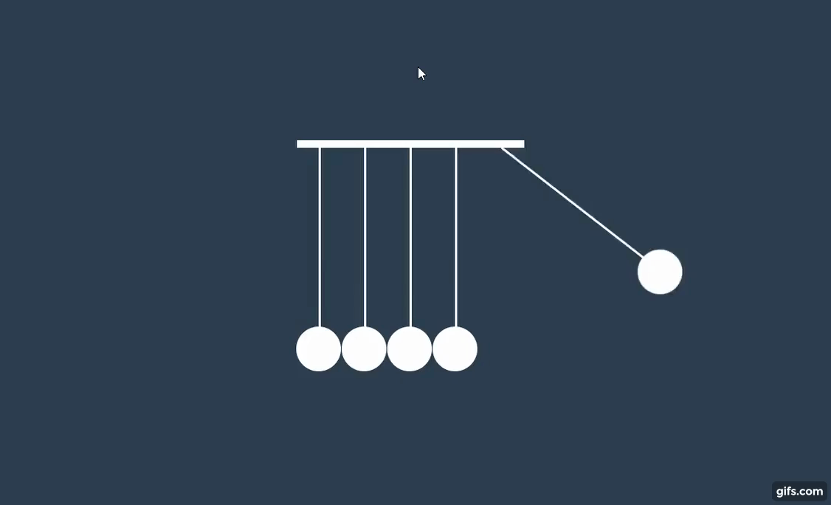
A Revolução da Longevidade

Slide 4
Longevidade = Múltiplos conceitos
Biológico
Cultural
Social
Linguístico
Jornalístico
Demográfico
Notes:
Linguístico: Característica do que dura muito tempo, conservação, durabilidade, duração, prolongação, resistência.
Demográfico: é a duração mais longa que o normal da vida de uma pessoa – acima da expectativa de vida esperada para aquele tempo e lugar.
Jornalístico: utilizado para substituir a palavra “velhice”.

Slide 5
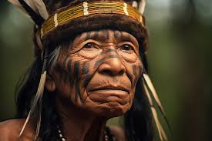
A velhice para a cultura indígena
Os velhos são sujeitos com participação efetiva na sociedade, na vida e na sobrevivência do seu povo, preservando o passado e construindo o futuro dos mais jovens.
Os mais velhos nunca representam um fardo a ser carregado pelos mais jovens. Eles formam parte indispensável do tecido social de seus povos.
Yanomami

Slide 6
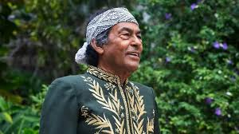
“A gente não pode olhar a questão etária só como uma marcação no sentido temporal, a passagem do tempo na vida daquele sujeito, mas olhar a experiência da vida para aquela pessoa e como ela foi capaz de expressar, não só entregando trabalho, mas produzindo sentido.”
Aílton Krenak
(1953 - )

Slide 7
A velhice para a cultura africana
Meru do Kênia
Iorubá
Notes:
Na cultura iorubá, a temporalidade não é tida como algo linear, com início, meio e fim. O tempo é síncrono, acontecimentos se desenvolvem ao mesmo tempo em espaços paralelos, na dimensão dos ancestrais e dos vivos. Quando Exu mata um pássaro ontem, entendemos que no passado há um recurso a ser resgatado. Exu nos ensina a recuperar o conhecimento ancestral para a compreensão de nós mesmos no presente. Esse ditado aponta que, de alguma forma, nossos sonhos e lutas começaram muito tempo antes da nossa chegada.

Slide 8
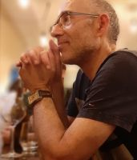
A Velhice para a cultura ocidental
“Ao longo do século XX, a velhice se transformou profundamente. Primeiramente, ela se tornou uma etapa normal da existência, que cada um espera viver e que a maioria dos indivíduos conhecem.”
Vincent Caradec
(1959 - )

Slide 9
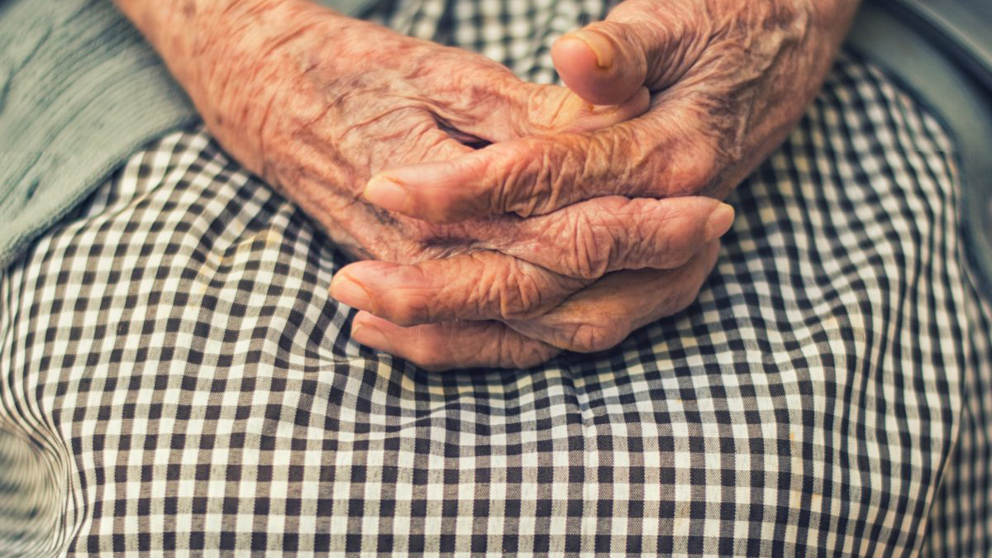
A imagem da velhice dos tratados de geriatria e gerontologia não é a mesma do marketing.

Slide 10
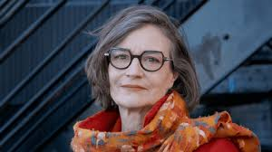
Ageless X Agefulness
A idade é um acúmulo de “todas as coisas que fizemos e fomos. Quaisquer que sejam as nossas trajetórias, por mais que tenhamos navegado no amor e no desapego, seja dos filhos, das casas ou dos sonhos, somos a soma dessas experiências e aprendemos com elas. Elas nos fazem nós. Isso é agefulness, rico, profundo e inestimável.”
Ashton Applewhite
(1952 - )
Notes:
A tendência atual para a ausência de idade é em si mesma preconceituosa, pois priva os idosos de um dos recursos mais arduamente conquistados: a idade.

Slide 11
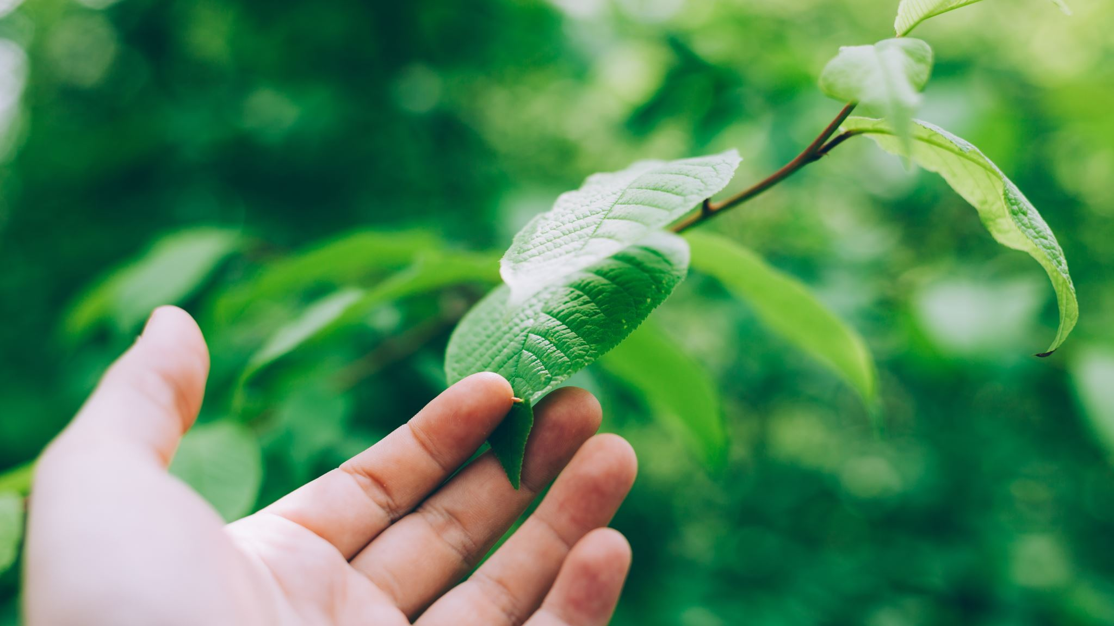
Longevidade Sustentável
Viver a vida com felicidade, significado e gratidão, e com a capacidade de morrer bem.

Slide 12
Década do Envelhecimento Saudável

Slide 13
Década do Envelhecimento Saudável
Para garantir um envelhecimento saudável são necessárias ações:
Em todas as idades, ao longo do curso da vida, desde o início da vida, em cada estágio da vida e políticas de cuidado de longa duração; em vários níveis e em vários setores que beneficiarão as gerações atuais e futuras de pessoas idosas.
Saúde
Aprendizagem ao longo da vida
Participação
Segurança

Slide 14
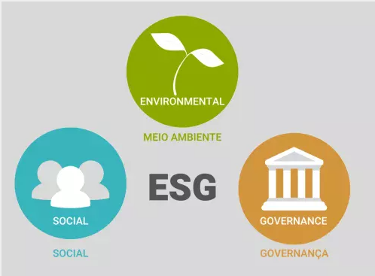
A urgência da sustentabilidade
Acabar com a pobreza
Proteger o meio ambiente e o clima
Garantir que as pessoas, em todos os lugares, possam desfrutar de paz e de prosperidade

Slide 15
Objetivos de Desenvolvimento Sustentável

Slide 16
A saúde dos humanos, animais domésticos e selvagens, plantas e ambiente em geral (incluindo os ecossistemas) está intimamente ligada e é interdependente.
Promover o bem-estar e combater as ameaças à saúde e aos ecossistemas, abordando, ao mesmo tempo, a necessidade coletiva de água, energia e ar limpos, alimentos seguros e nutritivos, empreendendo ações sobre as alterações climáticas e contribuindo para o desenvolvimento sustentável.

Slide 17
CUIDADO

Slide 18
O planeta é um organismo vivo.
Tudo que afeta o planeta nos afeta.

Slide 19
Nós perturbamos gravemente os sistemas naturais da Terra e provocamos mudanças ambientais
Poluição global
Mudanças climáticas
Perda e alteração da biodiver-sidade
Mudança do uso e cobertura do solo
Esgota-mento dos recursos naturais
Mudanças dos fluxos biogeo.-químicos

Slide 20
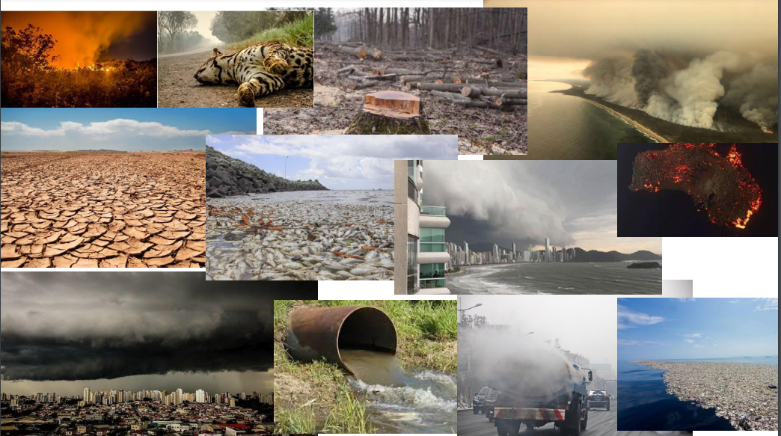
O planeta está doente, e nós também.

Slide 21
Paradoxo da nossa “civilização”: Os enormes ganhos obtidos na saúde e vida em geral estão ameaçados !

Slide 22
Se somos parte do problema...
Precisamos ser parte da solução.

Slide 23
Precisamos mudar o nosso modo de viver
Como produzimos e consumimos alimentos, produtos manufaturados, e energia
Como construímos nossas cidades e nelas vivemos
Como gerenciamos nossos recursos naturais e paisagens
Como vemos nosso lugar no mundo, a relação com a Natureza, e entre nós mesmos
Uma questão de VALORES

Slide 24
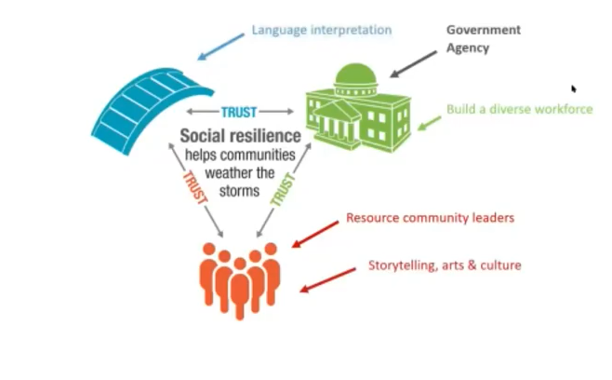
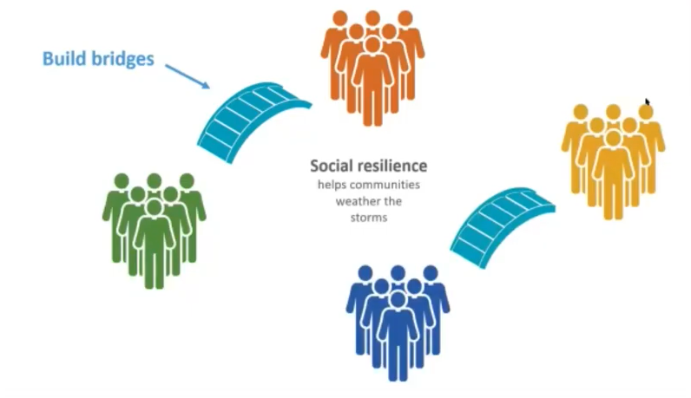
LINGUAGEM
SERVIÇOS GOVERNAMENTAIS
DIVERSIDADE
Confiança
RESILIÊNCIA
SOCIAL
Confiança
Confiança
LIDERANÇAS COMUNITÁRIAS
CONSTRUIR PONTES
ARTE E CULTURA
RESILIÊNCIA
COMUNITÁRIA
Enfrentamento do Racismo e da Polarização
Bem-estar individual e Saúde Mental
Relações baseadas em confiança
Tradições culturais
Respeitos à Diversidade

Slide 25
Coesão social
Redes sociais
Capital social

Slide 26
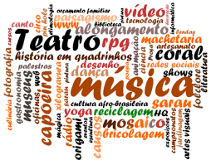
Coesão Social, como?
Promovendo atividades culturais
Promovem a confiança, tolerância e empatia por pessoas de diferentes origens
Ajudam as pessoas a superar as fronteiras sociais de raça/etnia, religião, gênero, idade, nacionalidade e ocupação.
A cola que mantém as comunidades unidas e contribuem para criar um clima de confiança, tolerância, solidariedade e coesão.
Sustentam a solidariedade e a coesão social.
Elas reforçam a democracia e a coesão social.
Constroem capital social.

Slide 27
Ecossistema da Longevidade

Slide 28
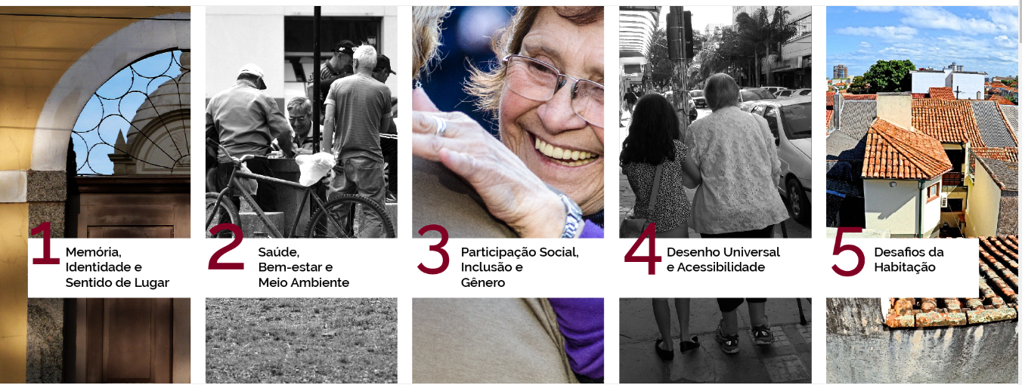
Ecossistema do Cuidado com a Longevidade

Slide 29
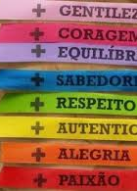
Ecossistema do Cuidado com a Longevidade

Slide 30
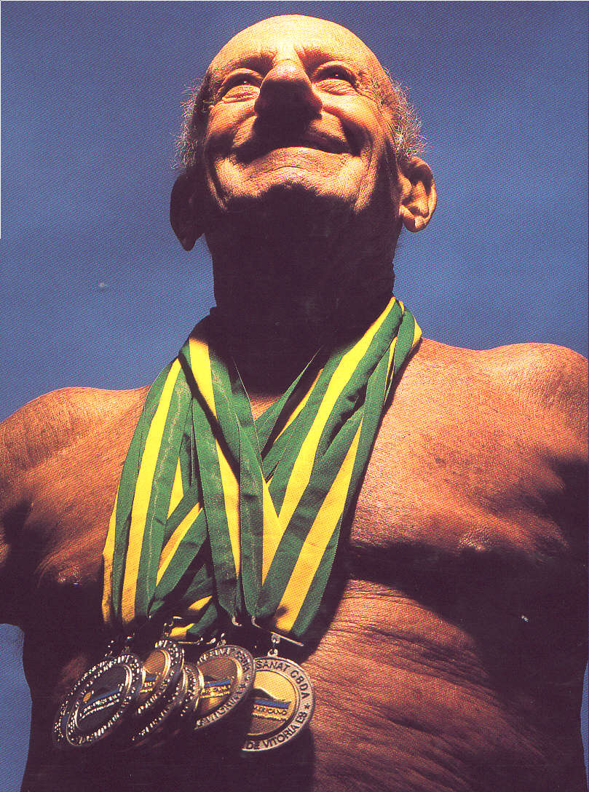
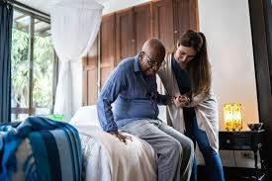
Vencedores
Perdedores

Slide 31
Vencedores
Vencedores

Slide 32
Obrigada!
kcgiacomin@PBH.GOV.BR

